Slide 1

TRƯỜNG TIỂU HỌC ÁI MỘ B
TOÁN 1
Tuần 19
Bài 39 : Các số 11, 12, 13, 14, 15, 16
– Tiết 1

Slide 2










KHỞI ĐỘNG

Slide 3
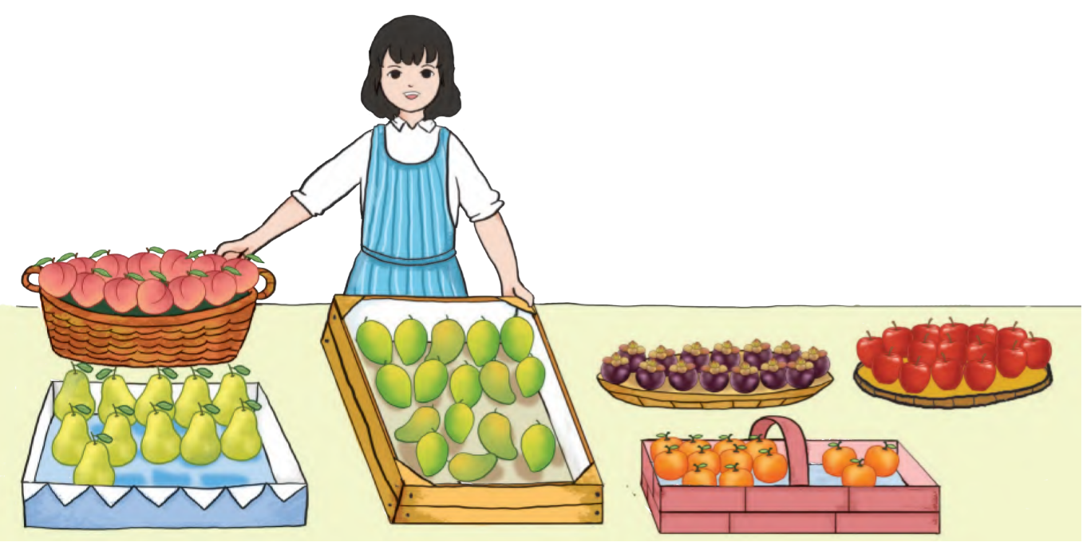

Slide 4
KHÁM PHÁ

Slide 5
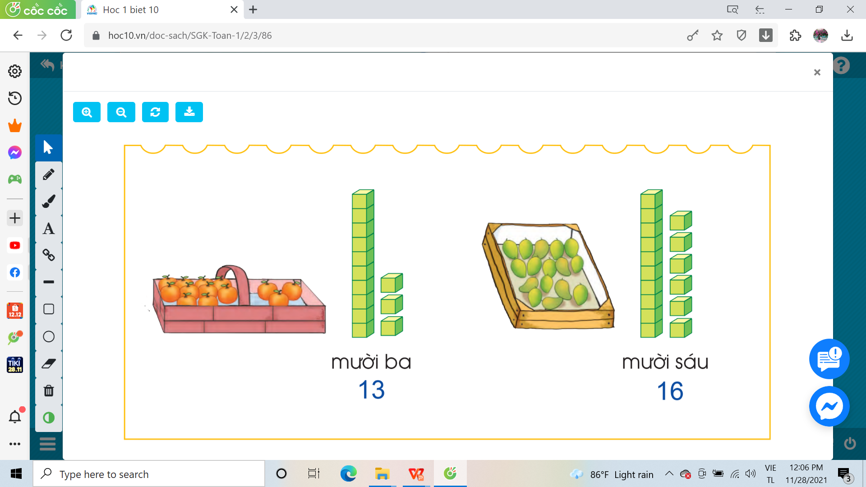
mười ba
mười sáu
13
16

Slide 6


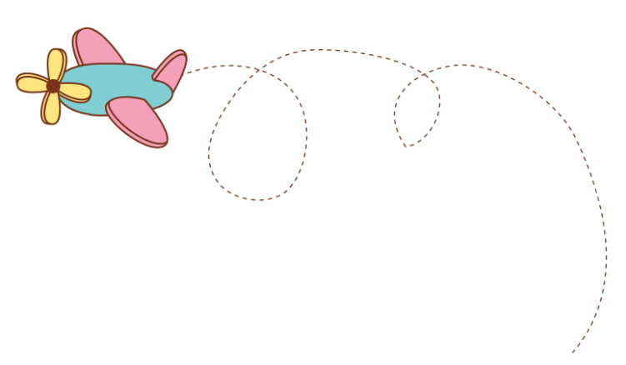



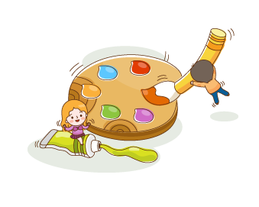

Thảo luận nhóm hình thành các số
từ 11 đến 16

Slide 7
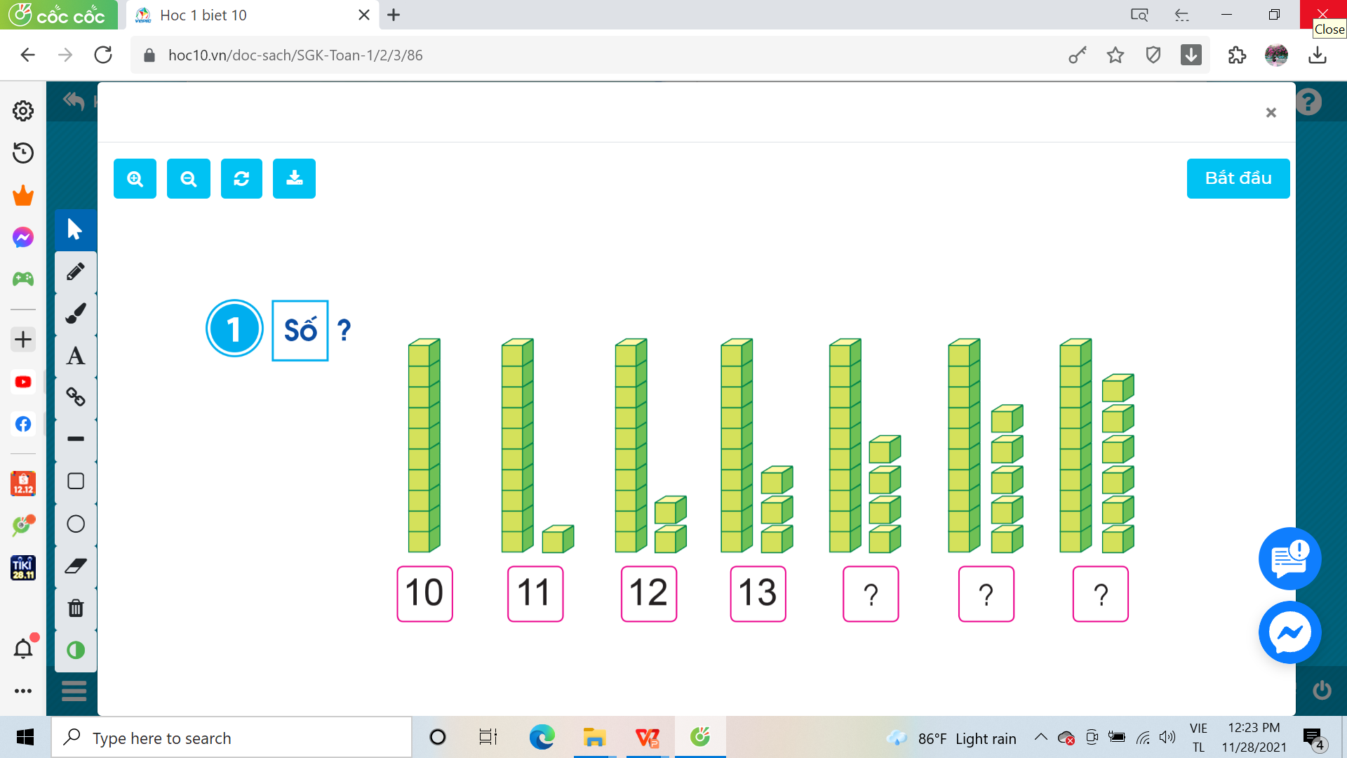
mười một
mười hai
mười ba
11
12
13

Slide 8
mười bốn
mười lăm
mười sáu
14
15
16

Slide 9
Lấy số que tính tương ứng

Slide 10
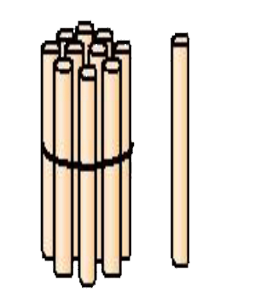
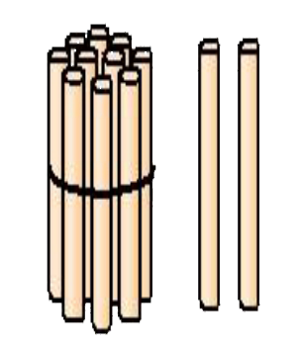
11
12

Slide 11
LUYỆN TẬP
THỰC HÀNH

Slide 12
1
?
Số
14
15
16

Slide 13
VẬN DỤNG

Slide 14

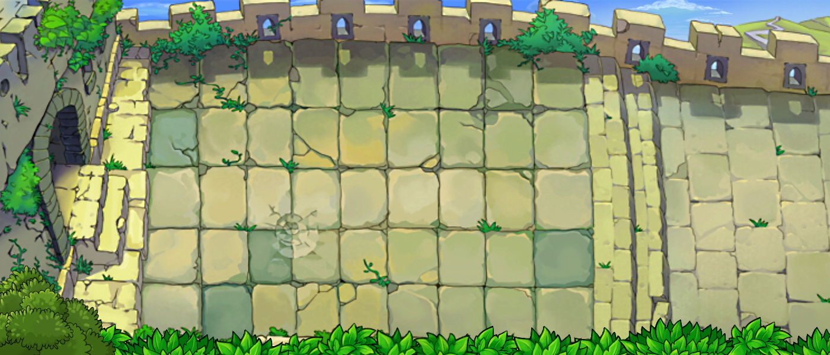
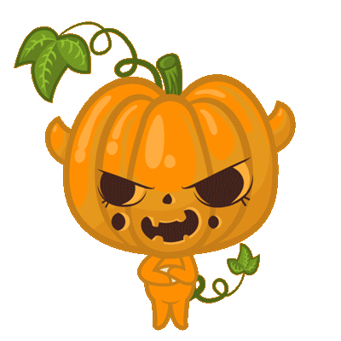


Slide 15



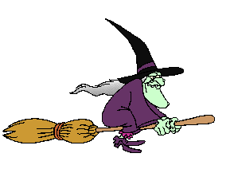












1
2
3
4
5
Notes:
Thầy cô nhấn vào từng số phía phải slide để chuyển sang câu hỏi tương ứng.
Sau khi HS trả lời xong, thầy/ cô nhấn hình cái cây nhún nhún để bắn đạn bí ngô → tiêu diệt phù thủy → lấy lại bí ngô (hoặc nhấn vào hình phù thủy → thua cuộc )

Slide 16
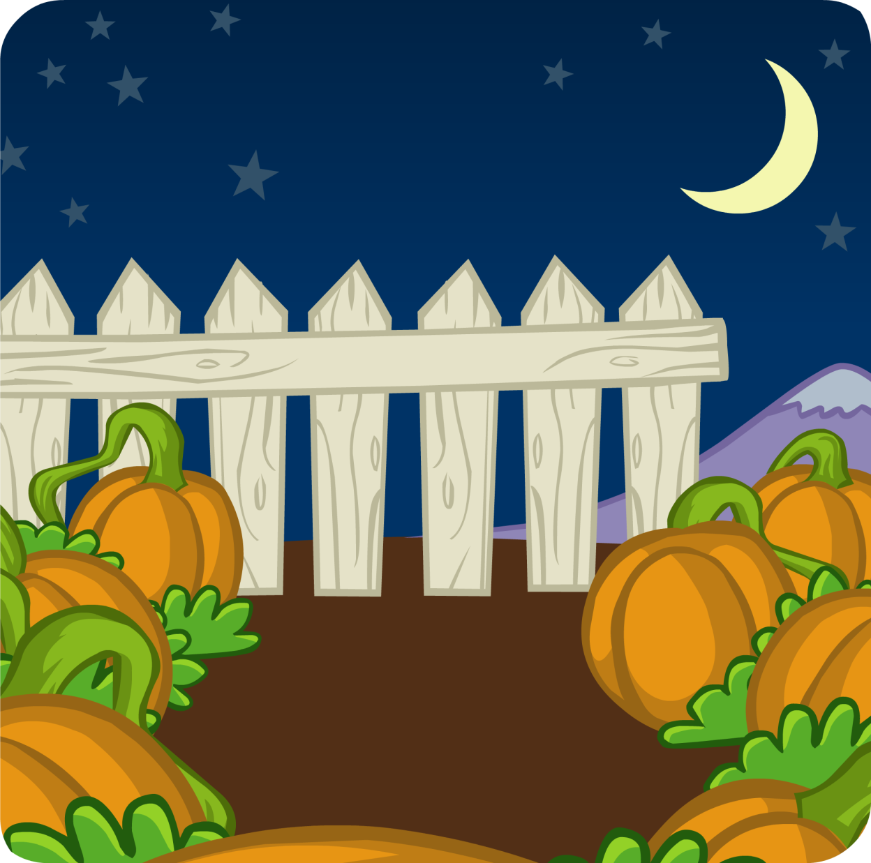



Số mười sáu viết là
A. 12
B. 14
C. 16
D. 15
Notes:
Thầy/ cô cho HS tương tác chọn câu trả lời đúng bằng cấy đưa thẻ giấy (đồ vật) có màu của đáp án.
Thầy/ cô nhấn chọn đáp án để đối chiếu → nhấn hình quả bí ngô để quay lại trang đầu.

Slide 17
11, …., 13
A. 14
B. 12
C. 15
D. 16

Slide 18
…. , 14, ….
A. 12, 14, 15
B. 13, 14, 15
C. 11, 14, 15
D. 16, 14 ,13

Slide 19
Số mười một viết là
A. 11
B. 12
C. 13
D. 14

Slide 20
Số mười ba viết là
A. 16
B. 14
C. 15
D. 13

